Slide 1
Olist 판매자 성장 전략 보고서
가입 첫 달의 성공 경험이 플랫폼의 매출 8.7%를 결정합니다
데이터 분석팀 최종 보고서 | 2026-03-18

Slide 2
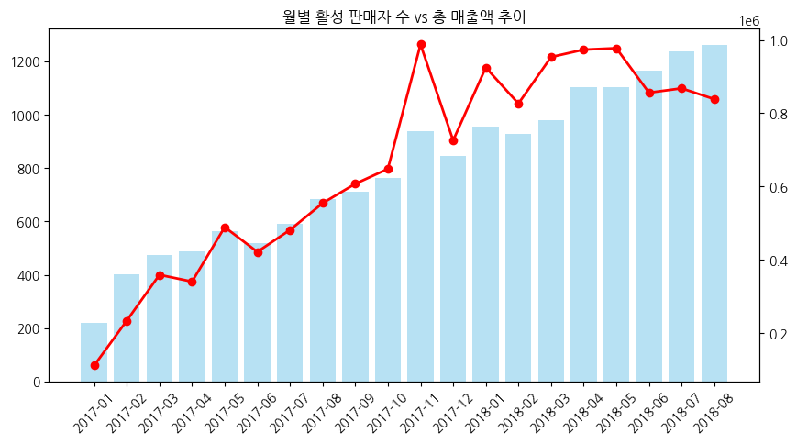
01. 문제 정의
판매자 수는 31.9% 폭증했으나
매출은 오히려 9.3% 하락하며 효율성 저하
• 2018년 신규 판매자 대거 유입 (전체의 41.5%)
• 하지만 매출 기여도(LTV)는 기대에 미치지 못함
• 단순히 머릿수만 채우는 질 낮은 성장의 징후

Slide 3
02. 원인 분석
신규 가입자 10명 중 5명은
첫 판매 이후 "짐을 싸고 있습니다"
월 | 활성 판매자 | 이탈 비중(%)
2017.01 | 219 | 9.1%
2017.12 | 846 | 8.6%
2018.05 | 1,105 | 13.9%
2018.07 | 1,238 | 27.8%
• 가입 첫 달 단 1건만 팔고 플랫폼을 떠나는 비중 50%
• 2018년 하반기로 갈수록 이탈 비중 급증 (27.8%)
• 초기 판매 경험 부족이 대량 이탈의 근본 원인

Slide 4
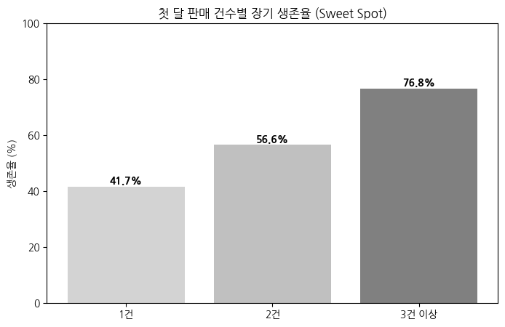
03. 분석 결과
첫 달에 "3번의 성공"을 경험하면
생존율은 76.5%까지 수직 상승합니다
• 1건 판매 시 생존율: 43.5%
• 3건 이상 판매 시 생존율: 76.5% (압도적 격차)
• 딱 3번만 팔게 만들면 장기 파트너가 될 확률 폭등

Slide 5
04. 성장 시나리오 (AS-IS vs TO-BE)
신규 판매자 생존율 33%p 개선 시 → 플랫폼 전체 매출 8.7% 상승 기대
분석 지표 | AS-IS (현재) | TO-BE (목표) | 기대 효과 (GAP)
첫 달 평균 판매 | 1건 | 3건 | + 2건
장기 생존 확률 | 44% | 77% | + 33%p
생존 판매자 수 | 559명 | 982명 | + 423명
전체 매출 합계 | 31.0M R$ | 33.7M R$ | + 2.7M R$ (8.7%↑)

Slide 6
05. 액션 플랜 (Action Plan)
1단계: "첫 판매의 기쁨을 빠르게!" (초기 노출 지원)
• 신규 판매자 상품 검색 상위 노출 가중치 부여 (마중물 효과)
2단계: "딱 3번만 팔면 선물을 드려요!" (성공 보상)
• 3건 달성 시 수수료 인하 및 배송비 바우처 지원 (장사할 맛 나게 하기)
3단계: "포기하지 않게 곁에서 챙겨드려요!" (실시간 관리)
• 1건 판매 정체자 추출 후 먼저 도움 주기 (든든한 파트너 만들기)

Slide 7
결론 및 제언
• 신규 판매자의 생존은 플랫폼의 성장을 견인하는 "복리 엔진"입니다.
• "N=3"은 단순한 수치가 아닌 플랫폼의 체질 개선을 위한 핵심 KPI입니다.
• 한 번의 판매를 넘어 세 번의 성공을 돕는 파트너십이 8.7%의 성장을 만듭니다.
데이터 분석팀 신입사원 드림

